Slide 1
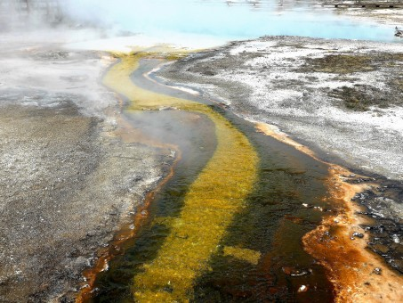
স্বাগতম

Slide 2
শিক্ষক পরিচিতি
◊ রশিদা আখতার
সহকারী শিক্ষক
নৌবাহিনী স্কুল ও কলেজ,চট্টগ্রাম।
rashidaakhtershikha@yahoo.com

Slide 3
পাঠ পরিচিতি
বিষয়ঃ বাংলাদেশ ও বিশ্বপরিচয়
অধ্যায়ঃআট
শ্রেণীঃ অষ্টম

Slide 4
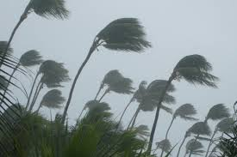
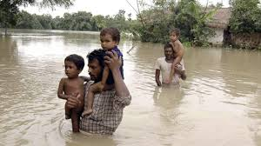
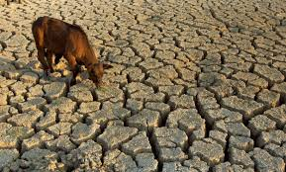
নিচের চিত্রগুলো লক্ষ্য কর
ঝড়
বন্যা
খরা

Slide 5
আজকের পাঠ
দুর্যোগের ধারণা ও ধরন ।

Slide 6
সমাধান
* যখন কোনো দুর্ঘটনা বা বির্পযয় কোনো জনপদের স্বাভাবিক জীবনযাত্রাকে বিপযস্ত করে পরিবেশের ভারসাম্য বিনষ্ট করে এবং সমাজকে অস্থিতিশীল করে তোলে তখন তাকে দুর্যোগ বলে ।

Slide 7
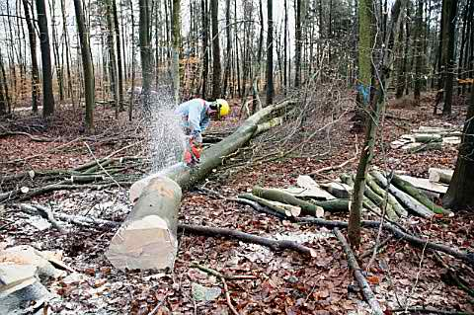
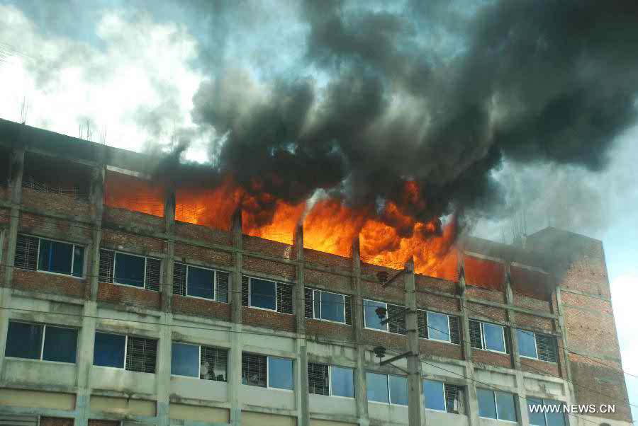
নিচের চিত্রগুলো লক্ষ্য কর
আগুন
বন উজাড়করন

Slide 8
নদী ভাঙন

Slide 9
দুর্যোগের প্রকারভেদ
দুর্যোগ
মানব সৃষ্ট
প্রাকৃতিক

Slide 10
প্রাকৃতিক দুর্যোগঃ
প্রাকৃতিক কারণে যে দুর্যোগের সৃষ্টি হয় , তাকে প্রাকৃতিক দুর্যোগ বলে। প্রাকৃতিক দুর্যোগ আকস্মিকভাবে ঘটে এবং এতে মানুষের হাত থাকেনা।
মানবসৃষ্ট দুর্যোগ
মানুষের কর্মকান্ডের ফলে বা অসচেতনতার কারণে যে দুর্যোগের সৃষ্টি হয় তাকে মানবসৃষ্ট দুর্যোগ বলে।

Slide 11
ঝড়
বন্যা
প্রাকৃতিক
দুর্যোগ
ভূমিকম্প
খরা
টর্নেডো
সুনামি

Slide 12
নদীর স্বাভাবিক প্রবাহ বাধাগ্রস্ত করে জলাবব্ধতা তৈরি করা
যুদ্ধ-বিগ্রহ
মানব সৃষ্ট
সাম্প্রদায়িক দাঙা
বনভূমি বিনাশ
মরুকরন
অগ্নিকান্ড

Slide 13
জোড়ায় কাজ
সময়ঃ ০৫ মিনিট
কাজঃ২
০১। দুর্যোগ কত প্রকার ও কিকি?
০২। প্রত্যেক প্রকার দুর্যোগের ০৫টি করে উদাহরণ দাও ।

Slide 14
সমাধান
ক) কয়েকটি প্রাকৃতিক দুর্যোগের নামসমূহঃ
ভূমিকম্প, নদী ভাঙ্গন, খরা, বন্যা , সুনামি ,
ভূমিধস ইত্যাদি ।
খ) কয়েকটি মানবসৃষ্ট দুর্যোগের নামসমূহঃ বন উজার, জনসংখ্যা বৃদ্ধি, পরিবেশদূষন, যুদ্ধবিগ্রহ , ইত্যাদি ।

Slide 15
বাংলাদেশের প্রাকৃতিক দুর্যোগের কারণঃ
ভৌগলিক অবস্থান
ভূমির গঠন
জলবায়ু
নদী-নালা
জনসংখ্যা বৃদ্ধি
অবকাঠামোগত দূর্বলতা

Slide 16
বাড়ির কাজ
দুর্যোগের ফলে মানুষের জীবন ও অর্থনীতির উপর কী ধরণের প্রভাব পরিলক্ষিত হয়, ব্যাখ্যা কর।

Slide 17
আজ এ পর্যন্তই

Slide 18
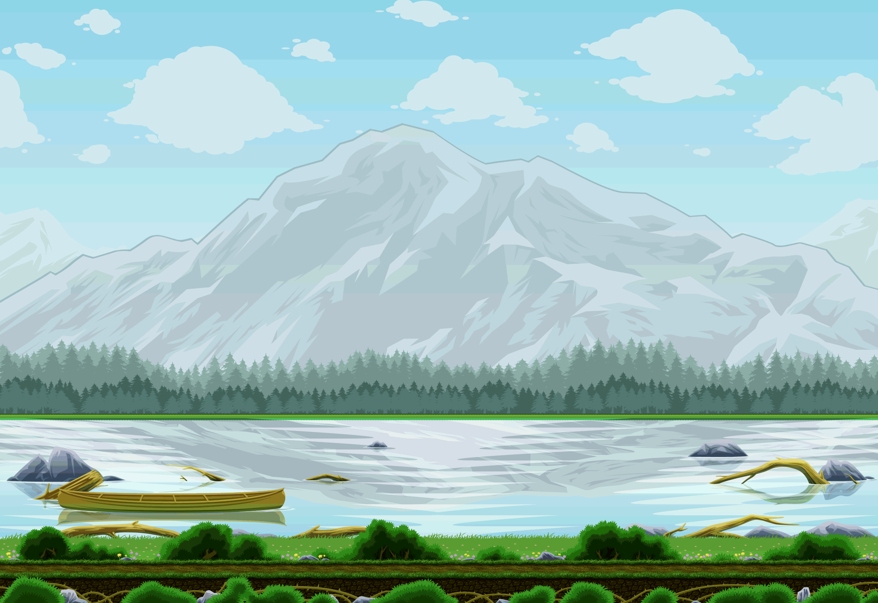
ধন্যবাদ সবাইকে

